Slide 1
경보발령시스템 - 게이트웨이

Slide 2
Contents
Enveronment
Import ‘TestCap’ workspace in eclipse
Import ‘CAP library’ in eclipse

Slide 3
기능규격서 - 경보시스템
GUI 활용
CAP 1.2 Library를 활용한 CAP 메시지 작성
“Seoul”, “Deagu”, “Busan”, “Jeju” 중에 하나만 경보시스템의 Location으로 할 것
경보를 수신할 수 있고, ‘Ack’를 송신할 수 있어야 함
CAP 메시지 요구사항
Alert.sender : 경보시스템의 ID
Alert.addresses : “Ack”를 수신할 발령시스템의 ID(학번), 수신한 경보의 alert.sender 활용
JMS 통신 요구사항
Topic consumer의 destination을 경보시스템의 Location으로 할 것
Queue producer의 destination을 “ase.alertSystemToGatewayQueue”로 지정할 것

Slide 4
경보발령시스템 네트워크(JMS)
JMS/Message Broker
Queue Destination
ase.alerterToGateway
ase.alertSystemToGateway
Topic Destination
Seoul
Deagu
Busan
Jeju
“학번”
Alerter
Gateway
AlertSystem
Producer
Producer
Producer
Producer
Consumer
Consumer
Consumer
Consumer

Slide 5
발령 시나리오
CAP :
<alert>
….
<sender>”Alerter_G201449010”</sender>
....
<addresses>Busan</addresses>
….
</alert>
JMS/Message Broker
Queue Destination
ase.alerterToGateway
ase.alertSystemToGateway
Topic Destination
Seoul
Deagu
Busan
Jeju
“학번”
1
3
4
Alerter
Gateway
AlertSystem
2
Producer
Producer
Producer
Producer
Consumer
Consumer
Consumer
Consumer

Slide 6
Ack 시나리오
Gateway Ack :
<alert>
….
<sender>gatewayID</sender>
….
<addresses”Alerter_G201449010”</addresses>
….
</alert>
JMS/Message Broker
AlertSystem Ack :
<alert>
….
<sender>alertSystemID</sender>
…. <addresses>”Alerter_G201449010”</addresses>
….
</alert>
ase.alerterToGateway
ase.alertSystemToGateway
Seoul
Deagu
Busan
Jeju
“학번”
2
5
4
3
1
Gateway
AlertSystem
Alerter
Producer
6
Producer
Producer
Producer
Consumer
Consumer
Consumer
Consumer

Slide 7
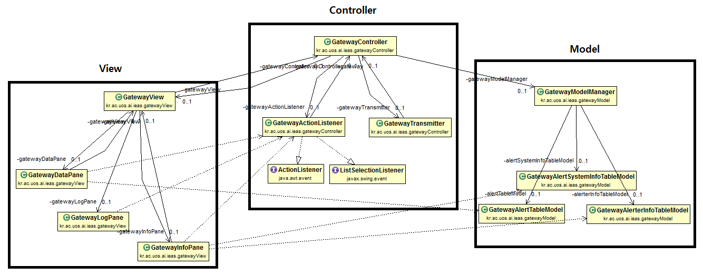

Gateway Class Diagram Diagram
적용 패턴
MVC, Mediator, Façade, Singleton

Slide 8
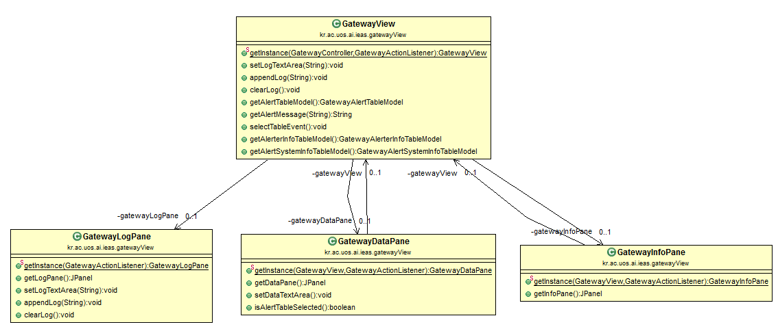
Gateway View 1/4
메인프레임과 하위 탭패널들을 생성하여 MVC에서 View를 관리하는 역할
GatewayController와 하위 탭패널들의 통로, 중개자 역할

Slide 9
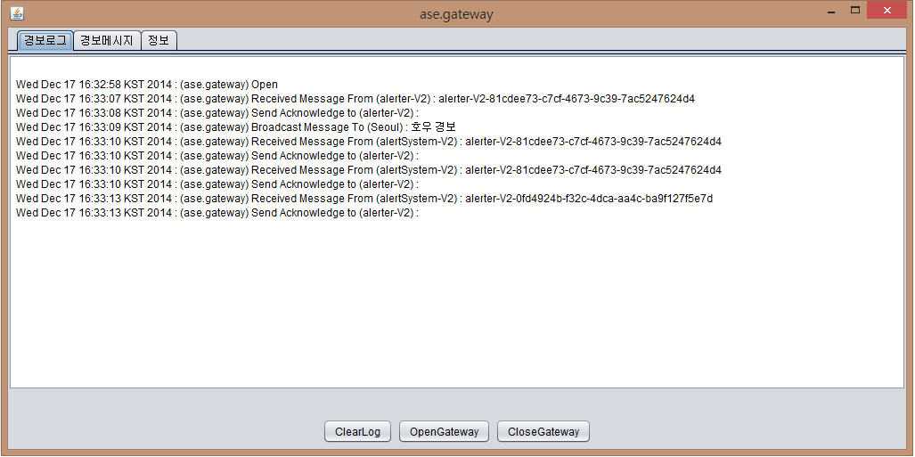
Gateway View – GatewayLogPane 2/4
게이트웨이에서 메시지를 송수신함에 따라 발생하는 작업 로그 출력
“ClearLog” 버튼으로 출력된 로그를 모두 삭제
“OpenGateway”, “CloseGateway” 버튼으로 게이트웨이 통신을 열고 닫음

Slide 10
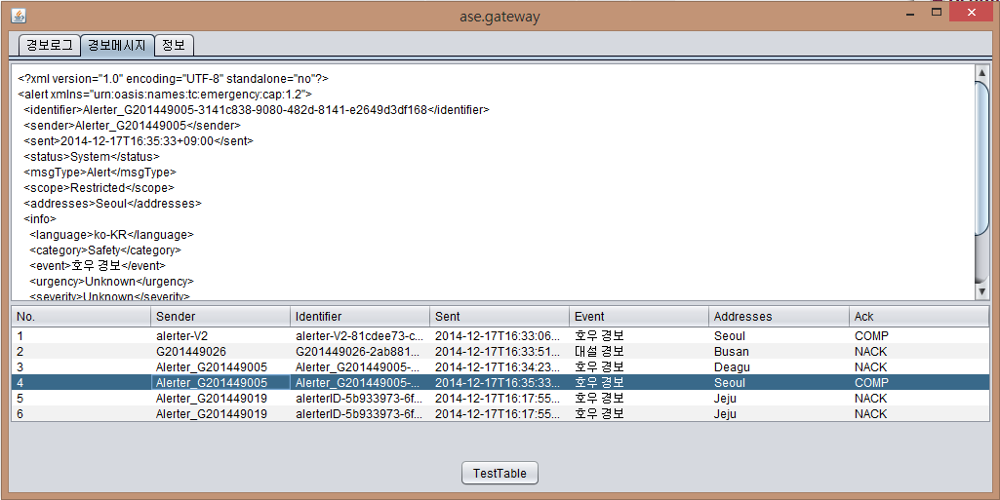
Gateway View – GatewayDataPane 3/4
게이트웨이에서 발령시스템으로부터 수신한 메시지 히스토리 기억, 메시지 출력

Slide 11
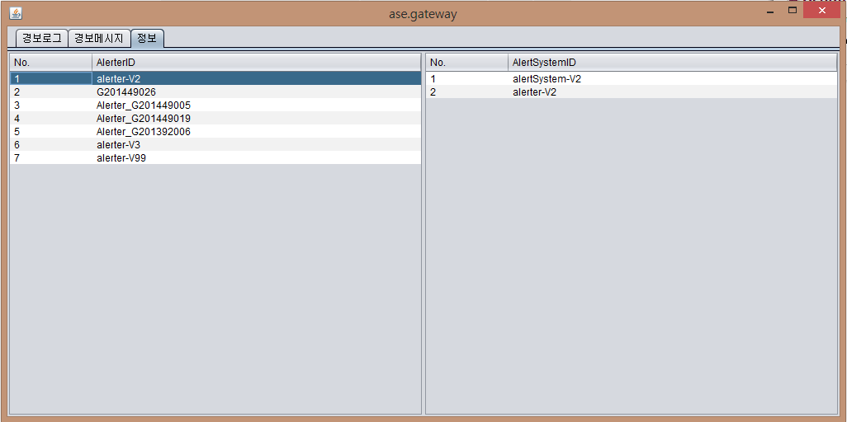
Gateway View – GatewayInfoPane 4/4
게이트웨이에 메시지를 송신한 발령시스템 ID 기록
게이트웨이에 메시지를 송신한 경보시스템 ID 기록

Slide 12
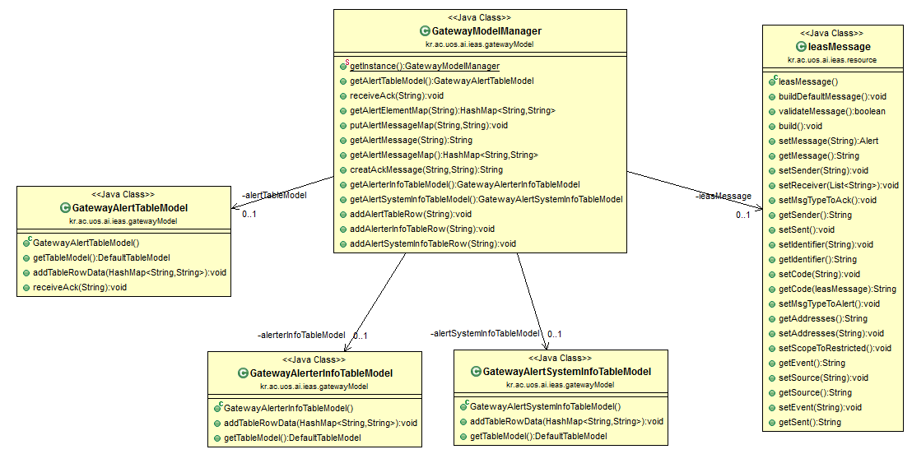
Gateway Model 1/5
MVC에서 Model을 관리하는 역할
View에서 활용하는 Table Model과 메시지 파싱, 생성을 담당

Slide 13
Gateway Model – GatewayAlertTableModel 2/5
GatewayDataPane의 경보히스토리의 데이터 관리

Slide 14
Gateway Model – GatewayAlertTableModel 3/5
GatewayInfoPane의 발령시스템 정보 관리
게이트웨이로 경보메시지를 발령한 발령시스템의 정보 저장

Slide 15
Gateway Model – GatewayAlertTableModel 4/5
GatewayInfoPane의 경보시스템 정보 관리
게이트웨이로 Ack메시지를 송신한 경보시스템의 정보 저장

Slide 16
Gateway Model – IeasMessage 5/5
게이트웨이에서 송수신하는 메시지의 파싱, 빌드를 담당

Slide 17
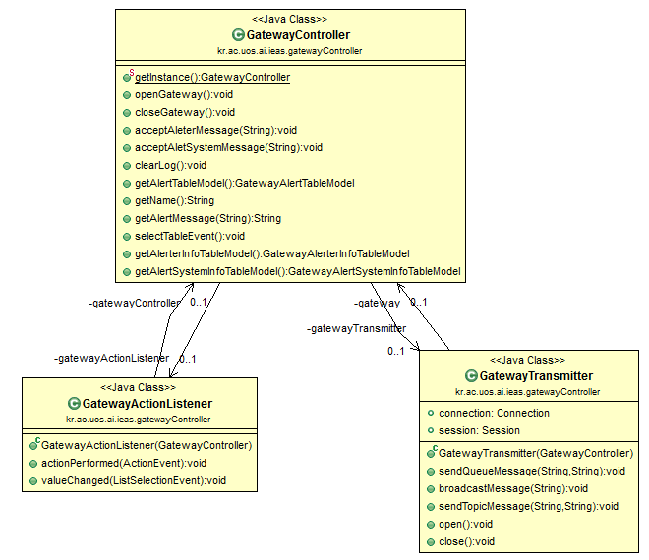
Gateway Controller 1/3
View와 Model을 생성하여 관리, 중개하는 MVC에서 Control을 관리하는 역할
View의 액션리스너와 통신을 위한 트랜스미터 관리

Slide 18
Gateway Controller – GatewayActionListener 2/3
ActionListener, ListSelectionListener 인터페이스를 상속받아 이벤트처리 담당

Slide 19
Gateway Controller – GatewayTransmitter 3/3
게이트웨이와 발령시스템, 경보시스템간의 메시지 송수신 담당

Slide 20
적용된 패턴
MVC 패턴
Model, View, Controller로 클래스 분할, 관리
Façade 패턴, Mediator 패턴
View 하위 탭패널들이 Table Model을 호출하기 위해 직접 해당 모델에 접근하지 않고 상위 View 객체에 위임하여 접근, View는 Controller를 통해 Model의 Table Model 호출
Singleton 패턴
View나 Model 등 단일의 객체는 getInstance() 메소드를 통하여 객체 생성

Slide 21
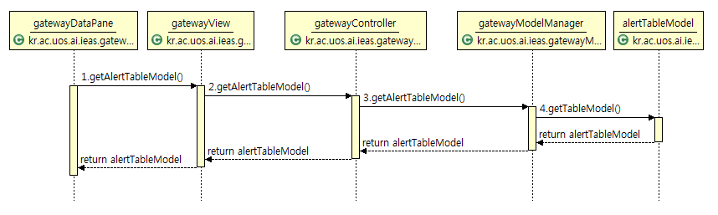
GatewayDataPane의 AlertTable 생성 시나리오
View
Controller
Model
gatewayDataPane에서 alertTable을 생성하고 이곳에 들어갈 데이터인 alertTableModel이 필요하고 alertTableModel은 gatewayModelManager에서 생성, 관리 중인 상황
gatewayDataPane에서 gatewayView로 getAlertTableModel() 콜
gatewayView에서 gatewayController로 getAlertTableModel() 콜
gatewayController에서 gatewayModelManager로 getAlertTableModel() 콜
gatewayModelManger가 자신의 alertTableModel로 getTableModel() 콜
gatewayDataPane에서 alertTableModel 리턴

